Slide 1
Дошкільний навчальний заклад № 39
комбінованого типу Ужгородської міської ради Закарпатської області
Портфоліо вихователя
Гошко Олесі Володимирівни

Slide 2
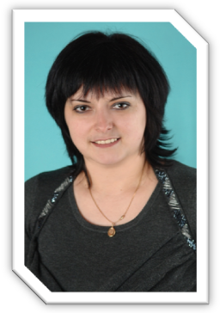
Гошко Олеся Володимирівна вихователь групи спецпризначення для дітей з вадами опорно-рухового апарату
Дата народження: 9 грудня 1981 року.
Освіта: повна вища, базова вища.
Назва закладу, рік закінчення: Ужгородський національний
університет, 2005 рік, Прикарпатський національний
університет ім. В. Стефаника, 2009 рік.
Спеціальність: «Мова та література англійська»,
«Дошкільне виховання».
Кваліфікація: філолог, викладач англійської мови та світової літератури,
бакалавр педагогічної освіти (дошкільне виховання).
Працює в ДНЗ № 39: з 18 липня 2001 року.
Педагогічний стаж: 11 років.
Кваліфікаційна категорія: «спеціаліст першої категорії», встановлена атестаційною комісією ДНЗ № 39 від 16 березня 2010 року.
Педагогічне кредо: «Дитина – неповторна і дивовижна краплинка чистої, живої, джерельної води, яку треба берегти, цінити, любити і лише тоді вона перетвориться в повноводну річку, бездонне море, могутній океан – океан почуттів, емоцій, вражень…».
Державні та відомчі нагороди: Грамота управління освіти Ужгородської міської ради, 2005 року, 2011 року.

Slide 3
Принципи педагогічної діяльності
У своїй професійній діяльності я керуюсь наступними принципами:
поважай у дитині особистість;
розвивай і вдосконалюй свою педагогічну майстерність;
зацікав дитину так, щоб вона знову і знову чекала зустрічі з тобою.
Як вихователь, я намагаюся вчитися слухати і чути, дивитись і бачити, думати і висловлювати свою думку, а найголовніше відчувати, жити не тільки заради дітей та їх батьків, але і разом з ними ділити всі їх радощі і проблеми.

Slide 4
Завдання педагога:
Формування в дітей пошуково-дослідницьких умінь, елементарних математичних уявлень, цілісної картини світу, компетентної поведінки в різних життєвих ситуаціях.
Формування доступних для дітей дошкільного віку уявлень, еталонів, що відображають ознаки, властивості та відношення предметів і об`єктів навколишнього світу.
Формування здатності дитини застосовувати отримані знання у практичній діяльності (ігрова, трудова, сенсорно-пізнавальна, математична).

Slide 5
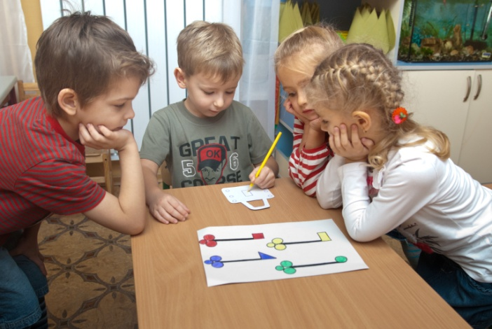
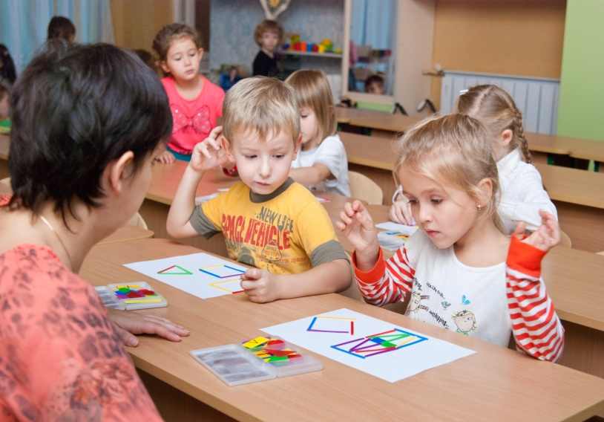
ВИКОРИСТАННЯ ДИДАКТИЧНИХ ІГОР МАТЕМАТИЧНОГО ЗМІСТУ В РОБОТІ З ДОШКІЛЬНИКАМИ – пріоритетний напрям діяльності педагога
Функції дидактичних ігор:
Дидактична гра збагачує чуттєвий досвід дитини, забезпечує розвиток сприймання.
Розвиток сенсорних здібностей відбувається разом із розвитком логічного мислення і вміння передавати думки за допомогою слів.
Дидактичні ігри сприяють розвитку умінь порівнювати,
групувати, класифікувати, робити висновок, узагальнення.
Виконання цікавих ігрових дій і правил сприяє розвитку
спостережливості, довільної уваги, швидкого запам'ятовування.
Виконання правил гри вимагає витримки, дисциплінованості,
привчає до чесності, справедливості, впливає на розвиток
довільної поведінки, організованості.

Slide 6
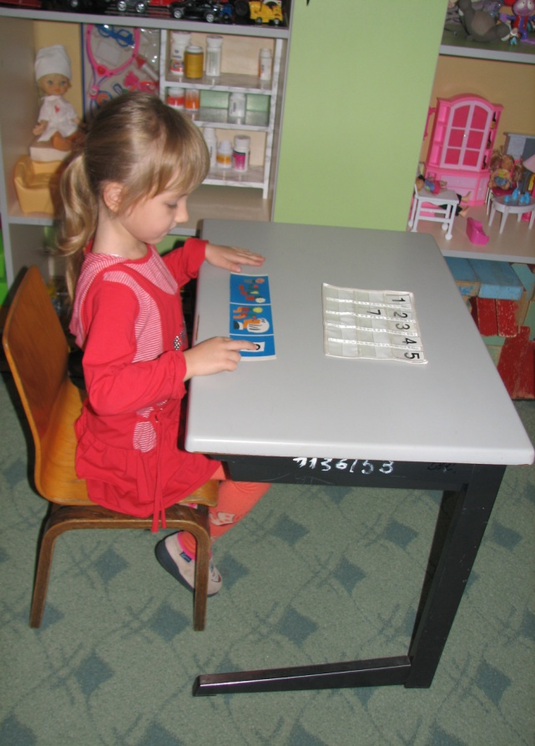
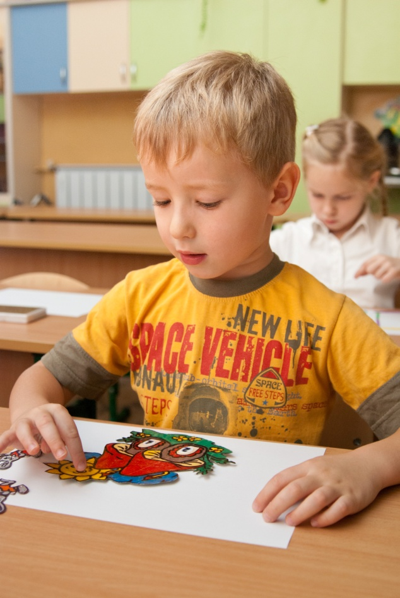
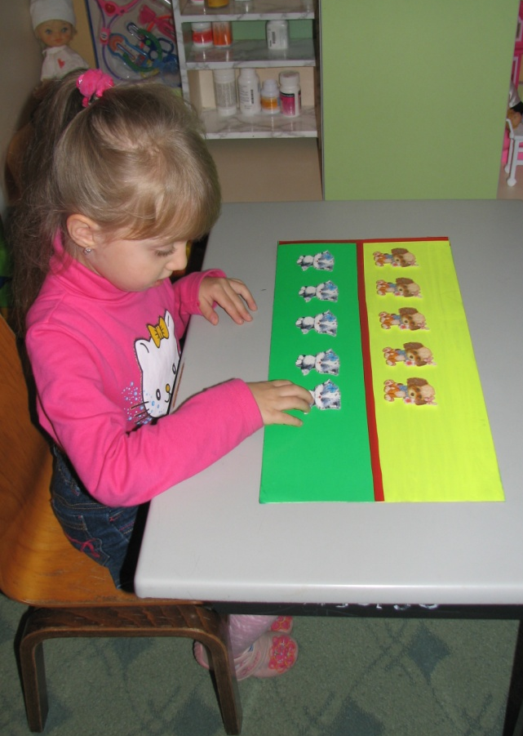
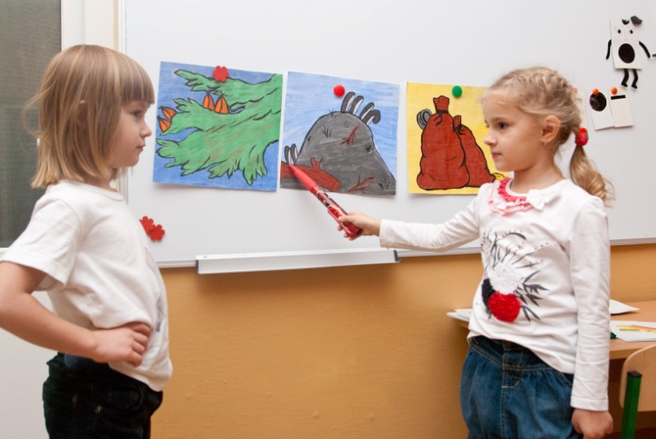
Прийоми ейдетики

Slide 7
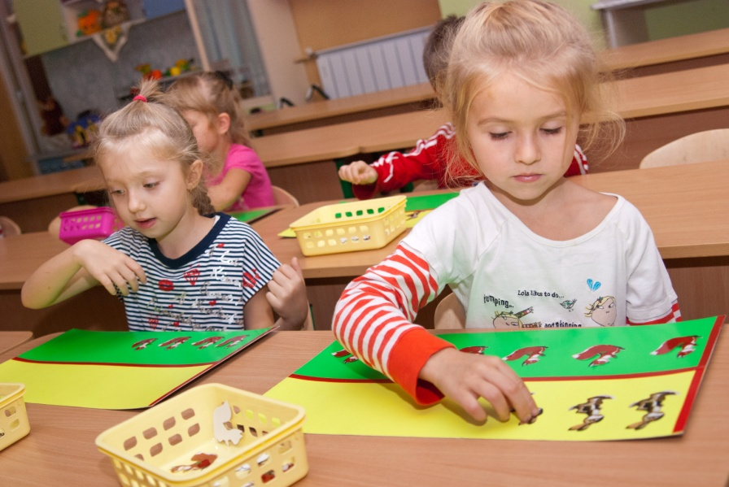
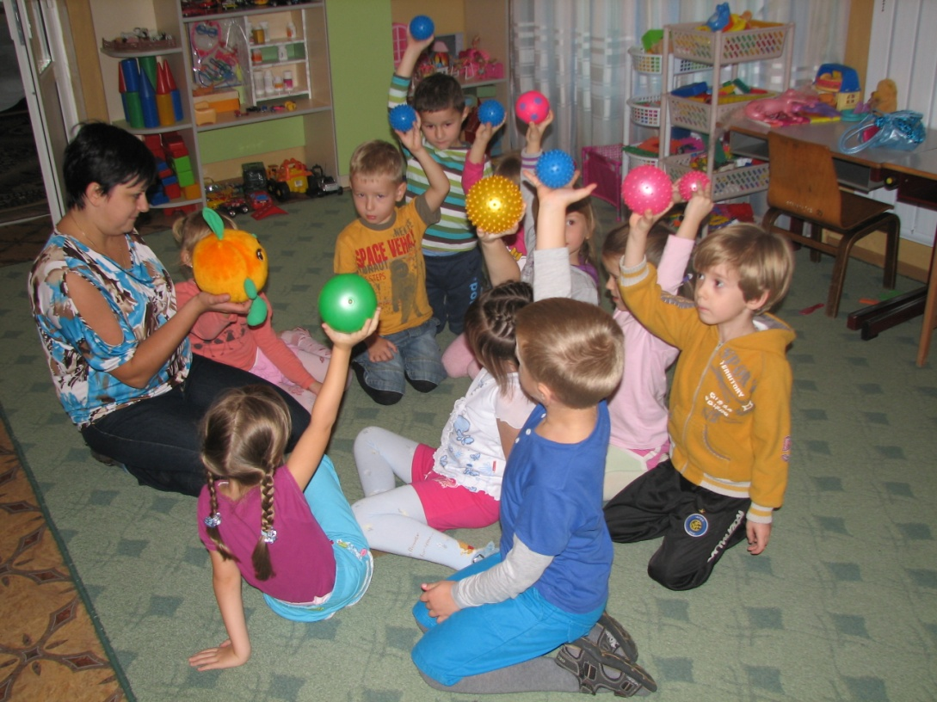
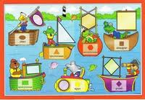
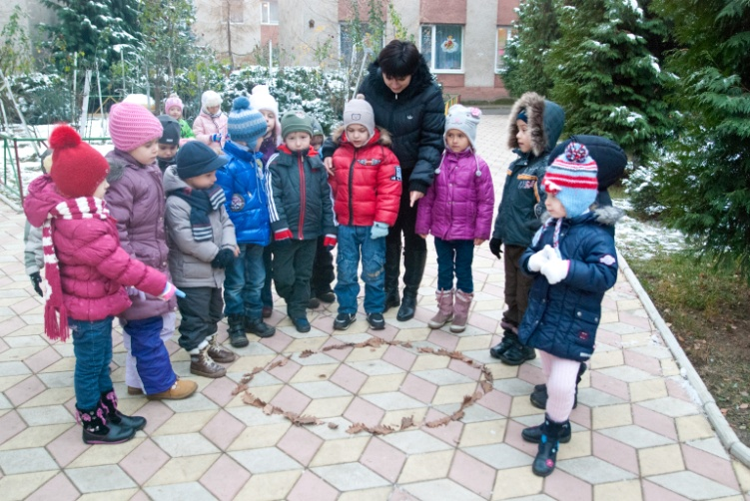
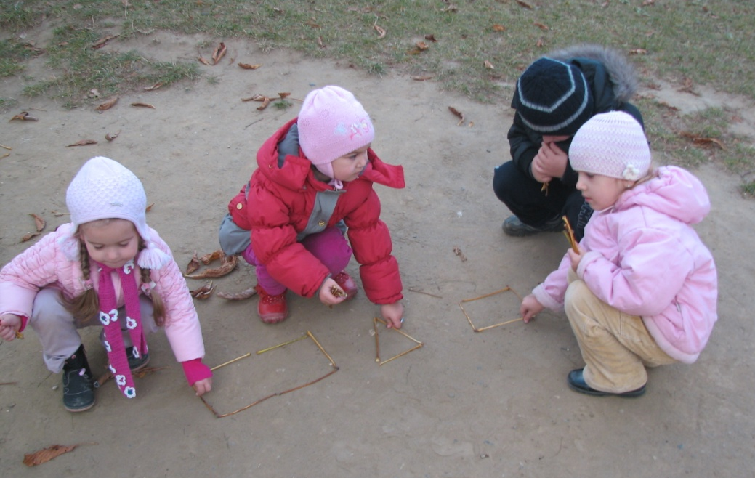
Організація життєдіяльності дітей

Slide 8
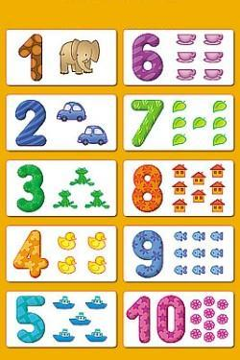
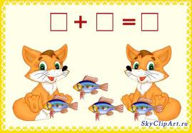
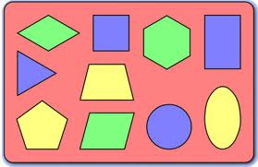
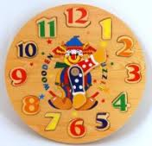
Групи дидактичних ігор
Ігри з цифрами і числами.
Ігри на вправляння дітей у розрізненні предметів за величиною.
Ігри на закріплення та уточнення знань дітей про частини доби, дні тижня та вживання часових понять.
Ігри на орієнтування в просторі.
Ігри на закріплення знань про геометричні фігури.
Ігри на логічне мислення

Slide 9
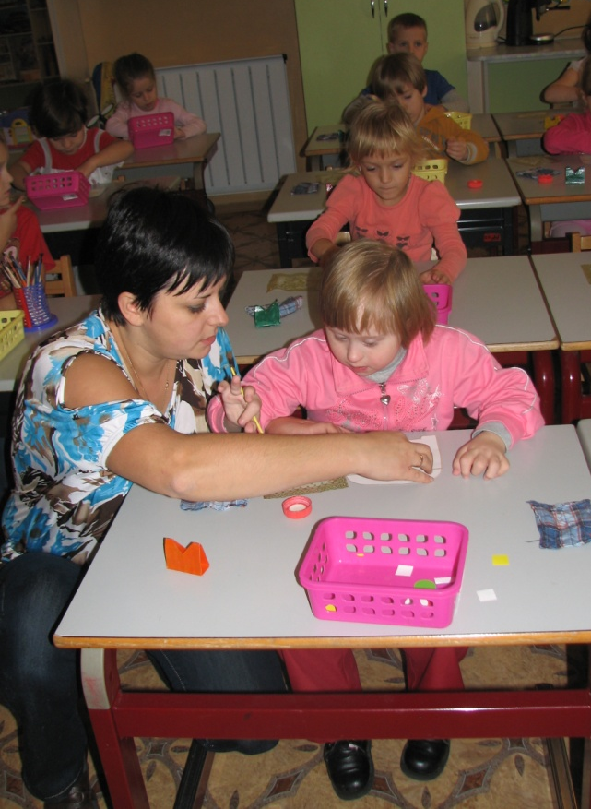
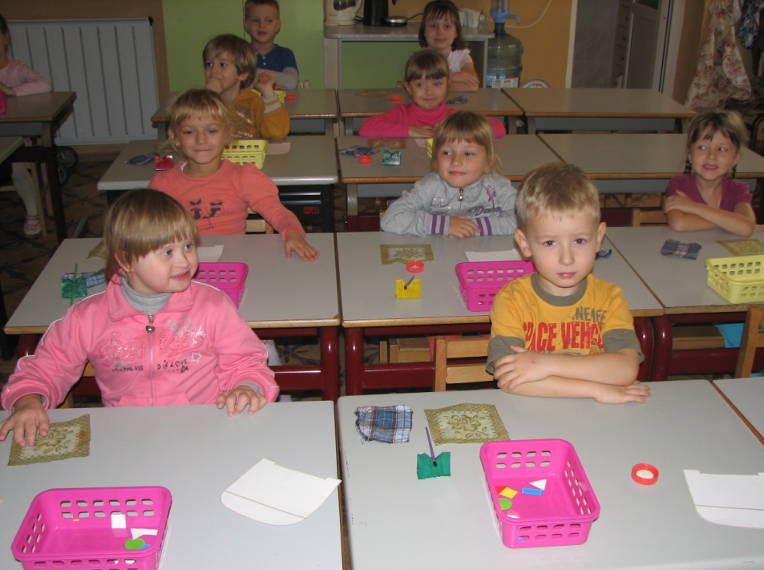
2011 – 2012 навчальний рік здійснювала інклюзивне навчання

Slide 10
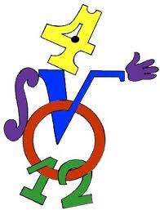
Власні творчі розробки:
Конспекти інтегрованих занять із використанням дидактичних ігор математичного змісту
Дидактичний роздатковий та демонстраційний матеріал
Добірка дидактичих ігор з усіх розділів формування елементарних математичних уявлень
Індивідуальні завдання для розвитку логіко-математичного мислення

Slide 11
Способи ознайомлення з досвідом
Проведення відкритих видів діяльності
Виступи на педрадах, семінарах
Робота в ТГ
Узагальнення досвіду
Консультації для батьків
Презентація досвіду роботи колегам ДНЗ та м.Ужгорода
Участь у методичних об`єднаннях вихователів
м. Ужгорода

Slide 12
ДЯКУЮ ЗА УВАГУ !

